Slide 1
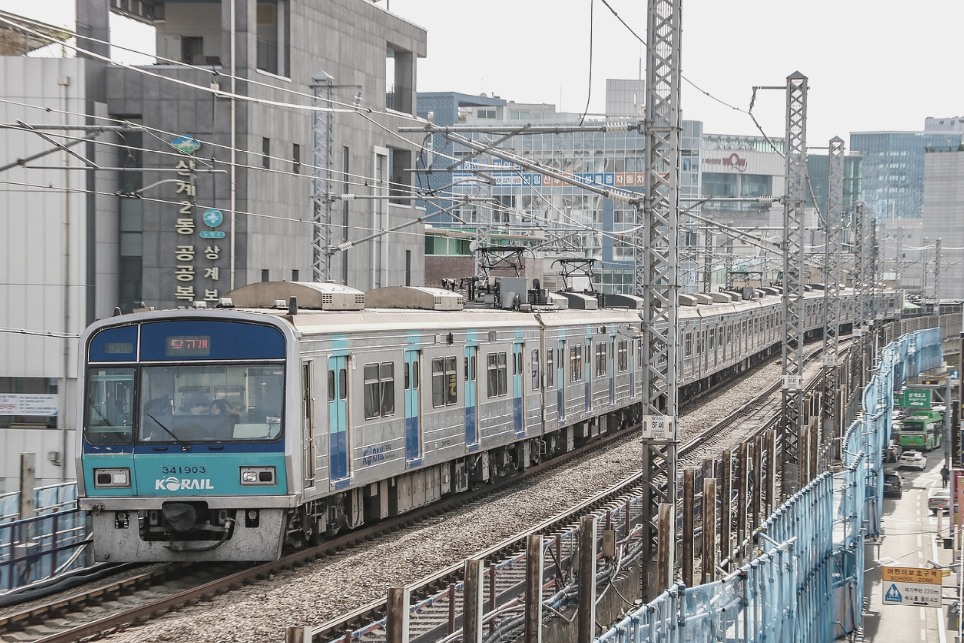
서울시 지하철 역사내 공기질 사전 조사 및
공기청정기 마케팅 전략 수립
1팀 고양이를 수호해
(고소윤, 이승준, 양송이, 손수호)

Slide 2

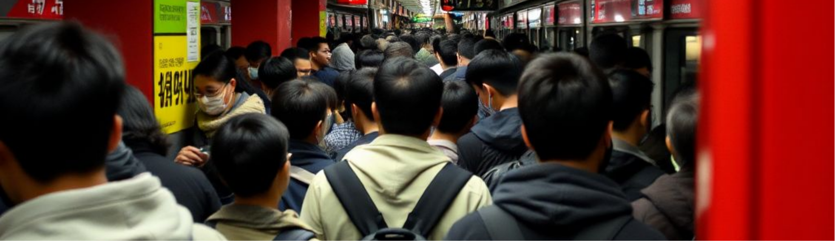
INDEX
01
사전 설정 및 내용
02
데이터 정제 및 분석
03
머신러닝 및 결론
- 가설
- 포지션 및 분석 목적
- 분석 내용 및 사용데이터
- 사전조사
- 데이터 정제
- 데이터 분석 및 시각화
- 머신러닝 [시계열 예측]
- 예측 결과

Slide 3
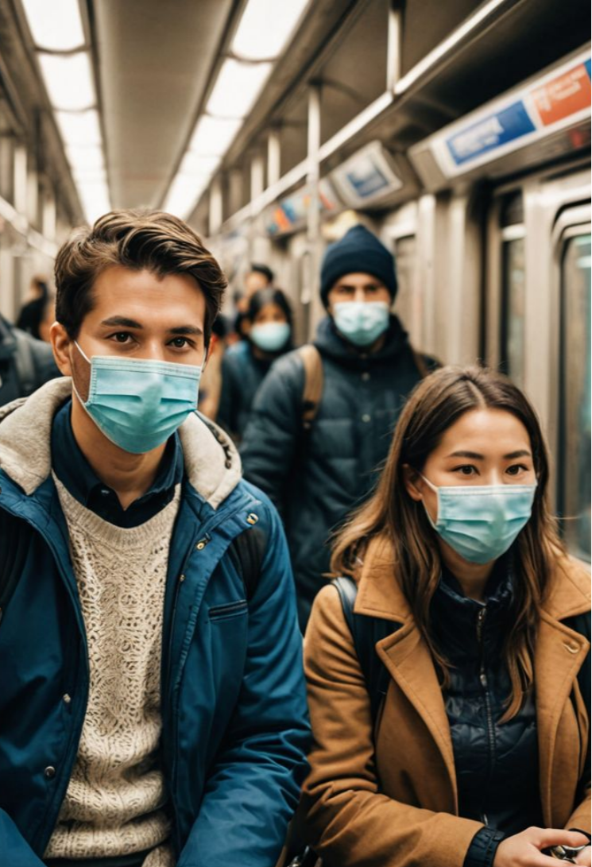


서울시 지하철 역사 내 공기질 사전조사 및
공기청정기 마케팅 전략 수립
- 사전 설정 및 내용
"공기청정기 설치 후
역사내 공기질이 좋아졌을 것이다."
사전설정
- 포지션: 공기청정기 회사(애니텍) 마케터
- 분석 목적: 공기청정기 판매량 증대, 마케팅 전략(세분화)
- 분석 내용: 역사내 공기청정기 설치일자 확인 후 공기질 비교
- 사용 데이터: 서울시 지하철 역사내 공기질 데이터
공기청정기 설치일자, 승하자 승객수 데이터
사전조사
1. 2019년 당시 정부는 미세먼지 저감대책을 발표하면서 기준치를 100㎍/㎥으로 낮추고
국비를 지원해 전국 모든 지하철역사에 공기청정기를 설치했다.
서울시도 196억원을 들여 모두 3996대의 대형 공기청정기를 설치했다.
2. 지하철역에 공기청정기 설치는 2020년 12월부터 진행되었다.
이후 각 역마다 공기청정기 설치가 진행되었으며, 설치일자는 각 역마다 다르다.
3. 공기청정기 설치 여부가 공기질 개선 여부 기준으로 작용할 수 있지만,
절대적인 기준은 될 수 없다.

Slide 4

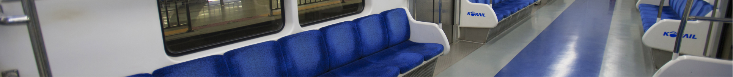
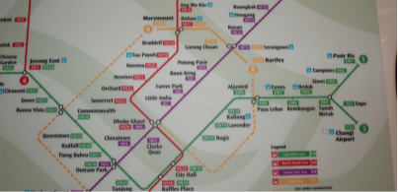
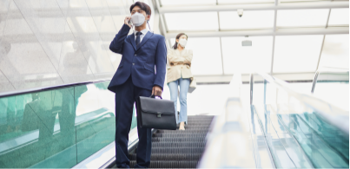

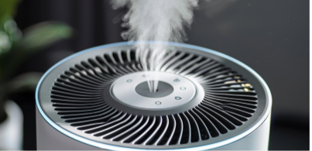
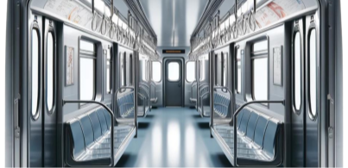
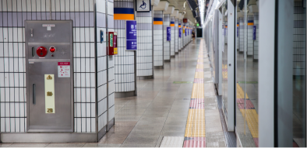

서울시 지하철 역사 내 공기질 사전조사 및
공기청정기 마케팅 전략 수립
- 데이터 정제
1
2
노선명
공기질
- '서울교통공사' 홈페이지 노선도 기준으로 정제
- 경부선, 경원선, 경인선 등 서울교통공사 기준이 아닌
노선들에 대한 정제 진행
-20년 부터 24년 기준의 공기질 데이터 사용
- 21년 1,2,3월 공기질 데이터는 찾을 수 없는 관계로
대체하여 파일 제작 후 정제 진행
3
4
5
공기청정기 설치일자
공기청정기 설치정보
역사건축정보
- 누락 및 정제 필요한 열 확인 후 정제
- '설치일자' 열 type Datetime 로 변경
- 연번,역번호 등 불필요한 열 삭제
- '데이터 기준일자' 열 type Datetime 으로 변경
- int로 되어있던 호선 type을 str로 변경
- object로 되어있던 면적 type을 float로 변경

Slide 5

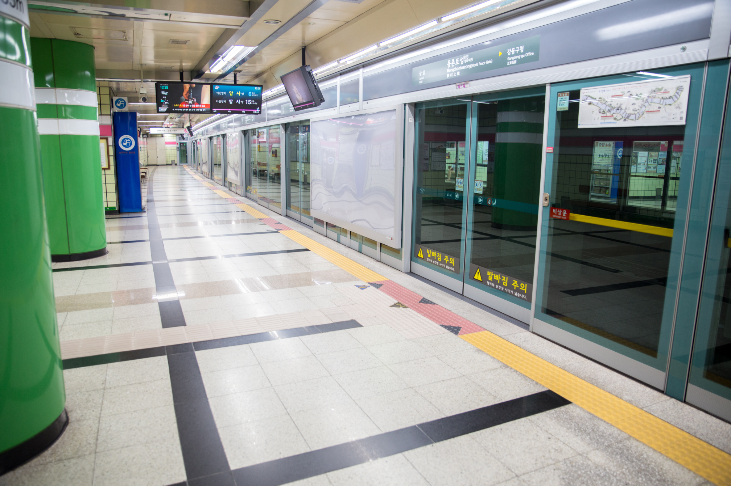

데이터분석
 | 측정일자 | 승차총승객수 | 하차총승객수 | 설치일자 | 설치대수 | 공기청정기 처리 면적 | 처리용량 | 역사 면적 | 준공년도 | 미세먼지 (PM2_5)
count | 354597 | 354597 | 354597 | 354597 | 354597 | 354597 | 354597 | 354597 | 354597 | 354597
mean | 20:55.6 | 14089.38619 | 14061.18934 | 01:26.3 | 16.204756 | 182.821663 | 22.815955 | 8976.40707 | 1993.063985 | 33.469519
min | 2020-01-01 0:00 | 1 | 0 | 2020-12-16 0:00 | 14 | 115.7 | 15 | 3860 | 1974 | 0
25% | 2021-09-13 0:00 | 6356 | 6248 | 2020-12-22 0:00 | 14 | 168.3 | 20 | 6554.1 | 1985 | 20.57
50% | 2022-09-28 0:00 | 10854 | 10707 | 2021-01-23 0:00 | 16 | 197.4 | 25.6 | 8150.9 | 1996 | 28.7
75% | 2023-10-16 0:00 | 17395 | 17430 | 2022-02-07 0:00 | 18 | 197.4 | 25.6 | 10081.3 | 2000 | 40.5
max | 2024-10-31 0:00 | 130556 | 136864 | 2022-02-18 0:00 | 40 | 197.4 | 25.6 | 28768.4 | 2010 | 482.4
std | NaN | 12150.91697 | 12267.02529 | NaN | 3.269085 | 15.154635 | 2.839239 | 3451.836982 | 7.678708 | 20.99651
 | 노선명 | 역명 | 제조사 | 미세먼지 (PM2_5)
1 | 4호선 | 쌍문 | 보성전자 | 482.4
2 | 4호선 | 미아 | 보성전자 | 438.9
3 | 4호선 | 미아 | 보성전자 | 397.7
4 | 4호선 | 미아 | 보성전자 | 388.6
5 | 2호선 | 서울대입구 | 보성전자 | 386.5
6 | 4호선 | 미아 | 보성전자 | 368.6
7 | 4호선 | 미아 | 보성전자 | 359.4
8 | 4호선 | 미아 | 보성전자 | 352.1
9 | 6호선 | 연신내 | LG전자 | 350.7
10 | 4호선 | 미아 | 보성전자 | 333.7
각 열에 대한 기술통계
상위 10개 데이터 확인
- 승차총승객수: 승차총승객수 최소인원이 1명이다. 75%구간과 최대값사이의 구간과 최소값과 25% 사이의 구간이
다른 분위수사이의 구간에 비해서 넓음. 따라서 이상치가 있을 확률 ↑
- 하차총승객수: 하차총승객수 최소인원이 0명이다. 75%구간과 최대값사이의 구간과 최소값과 25% 사이의 구간이
다른 분위수사이의 구간에 비해서 넓음. 따라서 이상치가 있을 확률 ↑
- 미세먼지(PM2_5): 75%구간과 최대값사이의 구간이 다른 분위수사이의 구간에 비해서 넓음.
따라서 이상치가 있을 확률 ↑
- 미세먼지 상위 2,3,4위 모두 4호선 미아역
초미세먼지 수치는 실내공기질 관리법 기준 수치인 50을 넘김
- 공기청정기 설치 이후에도 기준 수치를 많이 넘긴 것을 확인
- 상위 9개 모두 제조사: '보성전자'

Slide 6
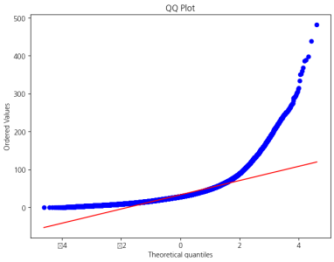
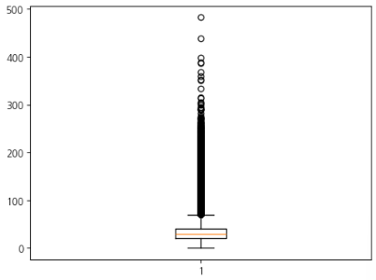
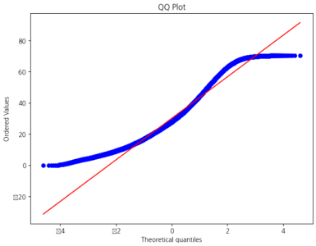
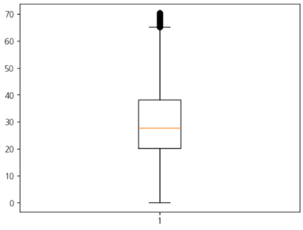

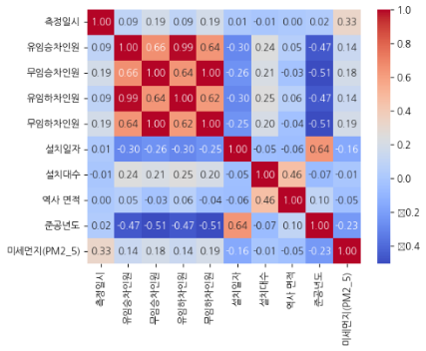
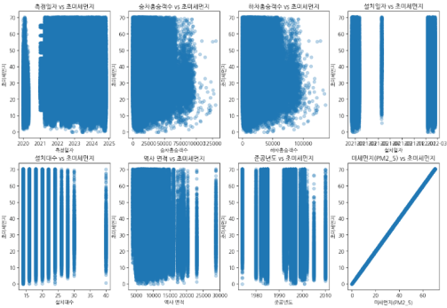
데이터분석
이상치 분석(미세먼지)
- 초미세먼지의 평균은 33.47, 표준편차는 21.0
- '미세먼지(PM2_5)' 열 p-value가 5.491628990324358e-161로, 정규성 만족 X
- 특정 역에서 유독 높은 초미세먼지 수치를 기록. IQR을 계산하여 상한선 70 이상 (약 95% 구간) 이상치를 지정, 데이터에서 제외
- 이상치 제거 후, 평균: 30.08 / 표준편차: 13.59 / 중앙값: 27.8 / 신뢰도 높은 초미세먼지 수치의 평균값은 30.08
- 정규성을 만족하진 않지만, 이상치 제거후 p_value 값이 6.321190307092744e-109로 높아짐.
변수간 상관관계
- 미세먼지와 선형적 관계를 이루는 열은 보이지 않음
- 미세먼지와 강한 상관관계를 가지는 것 없음

Slide 7


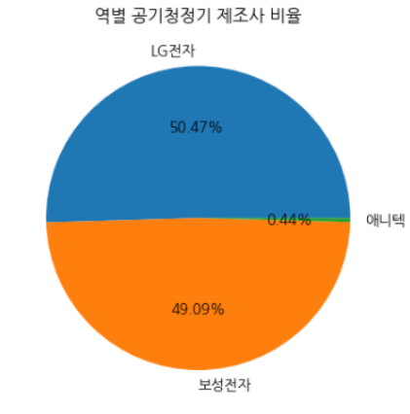
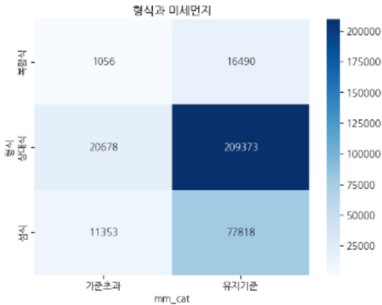
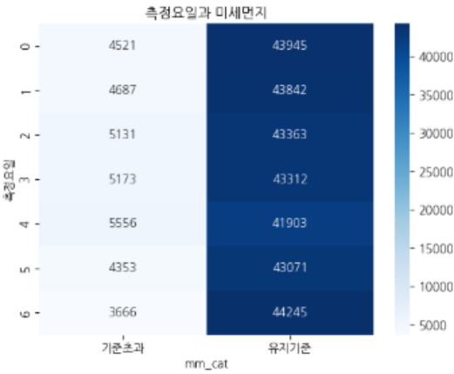
데이터분석
초미세먼지 농도와의 독립성 분석
역별 공기청정기 제조사 비율
공기청정기 형식과 미세먼지농도
독립성 분석 (카이제곱검정)
측정요일(평일/주말)과 미세먼지 농도 독립성 분석 (카이제곱검정)
- 공기청정기 제조사 비율은
LG전자 , 보성전자, 애니텍 순
'공기청정기 형식과 초미세먼지 농도는 독립적이다.'
'측정요일과 초미세먼지 농도는 독립적이다.'
- p-value: 3.698798265111912e-287, 귀무가설 기각
- 공기청정기 형식과 미세먼지간의 관계는 독립적이지 않음.
- 기준초과 수치 비율이 가장 높게 나온 형식은
섬식, 상대식, 복합식 순.
- p-value: 3.535401497121137e-116, 귀무가설 기각
- 측정요일과 미세먼지간의 관계는 독립적이지 않음.

Slide 8
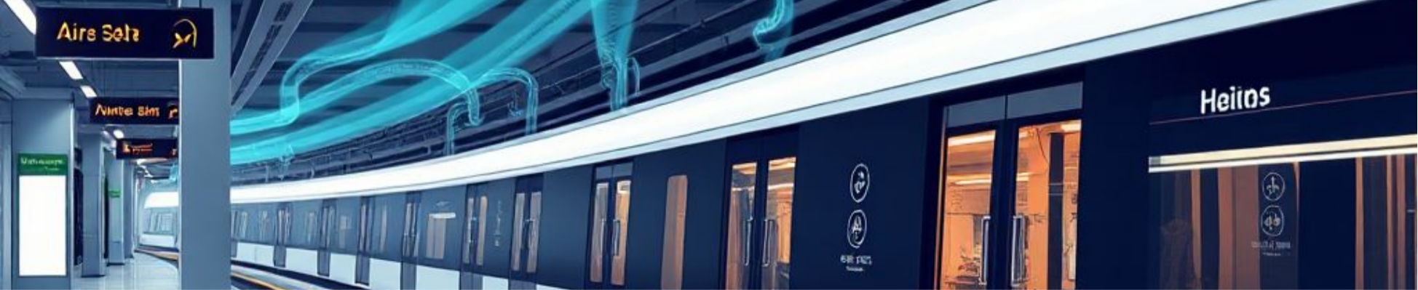



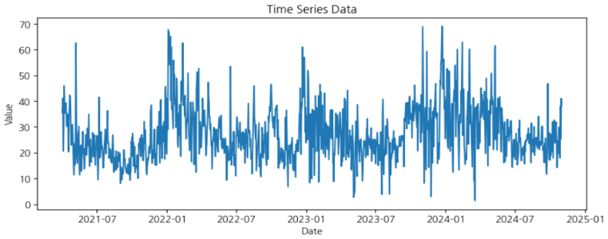
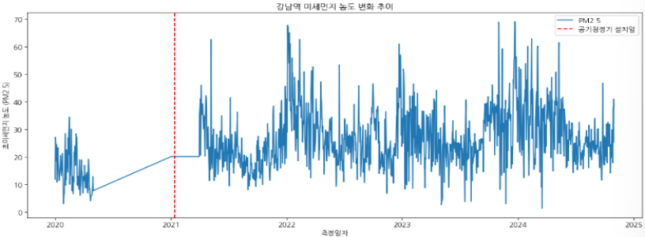
서울시 지하철 역사 내 공기질 사전조사 및
공기청정기 마케팅 전략 수립
- 머신러닝 [시계열 예측] 1
'강남역에 공기청정기 설치 이전과 이후의 역사내 평균 공기질이 차이가 없을 것이다.'
데이터 분석
머신러닝[시계열예측]
애니텍의 공기청정기를 사용하는 역이 '강남역'만 존재,
강남역에 대한 분석 진행
2. 설치 이전 미세먼지 농도 p-value: 0.009799924070140862
설치 이후 미세먼지 농도 p-value: 1.0965157577911034e-22
→두 변수의 정규성 입증불가로 t-검정수행 불가.
따라서, Permutation Test (순열 검정) 사용
- 시계열 예측 알고리즘 선택이유:
✔예측하려는 초미세먼지 농도 값이 시간에 따라 변함
✔과거를 기반으로 정답값이 없는 미래를 예측하기 위해서
- 본 사의 공기청정기를 다른 역사에 설치한다면 공기질이 어떻게 변할지 미래 예측
- 21년 1, 2, 3월 데이터가 없으므로 21년 4월부터 분석
p-value가 0.0002로 귀무가설 기각.
따라서, 강남역에 공기청정기 설치 이전과 이후의
역사내 평균 공기질이 차이가 있다.
ADF 테스트 진행
- p-value: 0.0001962943409124293 로 시계열 데이터 의 정상성을 만족하는 것 확인

Slide 9
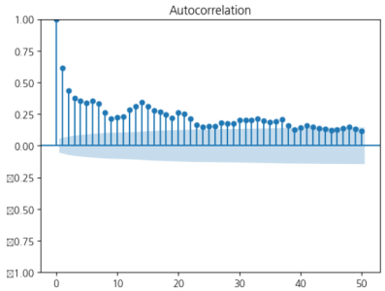
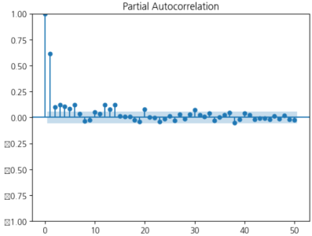
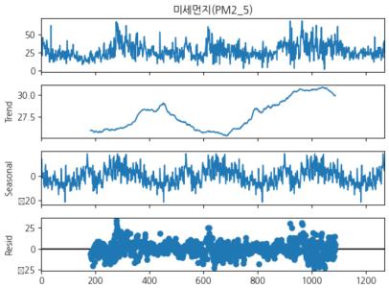
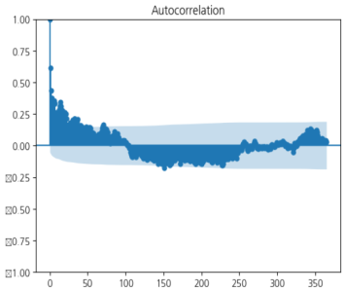


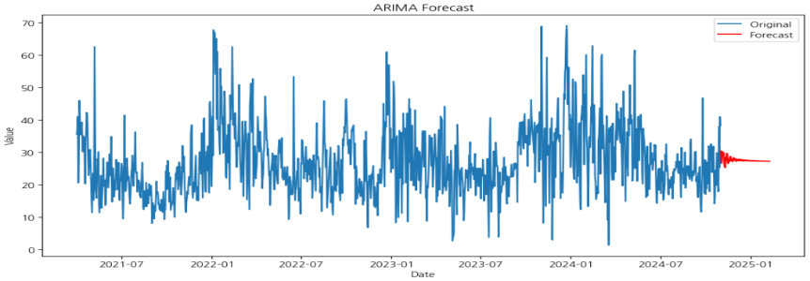
서울시 지하철 역사 내 공기질 사전조사 및
공기청정기 마케팅 전략 수립
- 머신러닝 [시계열 예측] 2
ACF 및 PACF 플롯
예측결과 확인 후 MAPE를 통한 예측 정확도 확인
- 100일 예측 결과와 마지막 실제 값 비교를 통한 MAPE 계산 진행
- MAPE 값 : 25.13212579735711
- 예측이 상대적으로 괜찮지만 25% 정도의 오차가 있다는 것을 확인
- ACF플롯에서 q값을 설정할땐 신뢰구간 밖 유의미 시점을 확인하는 것이 중요,
시차 40까지 유효한 시점이 나타나면 단순 40으로 설정하는것은 신중한 고려가 필요
= 모델의 복잡도가 증가하여 과적합 가능성이 높기 때문에
- 따라서, q = 15 / p = 6 로 설정하여 모델 학습 진행
ARIMA 모델 학습 후 100일 예측
시계열 분해
- 365일(1년)을 주기로 하여 각 추세 / 계절성 / 불규칙성 의 형태로 분해
- 시각화를 통해 Seasonal(계절성) 이 파악됨
계절성 주기 확인
- 계절성 주기 = 약 380
- ARIMA는 계절성의 영향을 잘 반영하지 못하므로 SARIMAX를 사용
S(계절성 주기)가 너무 커질 경우, 더 많은 계절적 패턴을 처리해야 하기 때문에 모델훈련과 예측시간이 너무 크게 증가하게 됨. 따라서, 데이터 시간 간격을 일 -> 주 로 늘려 S값을 줄여서 샘플링 진행

Slide 10

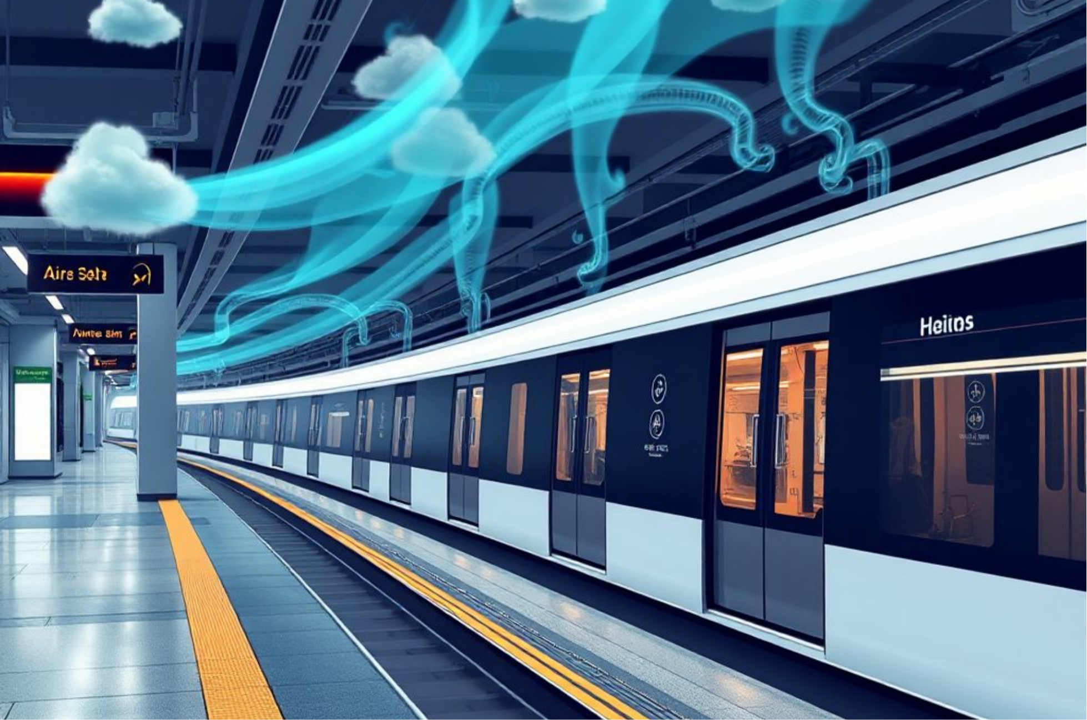

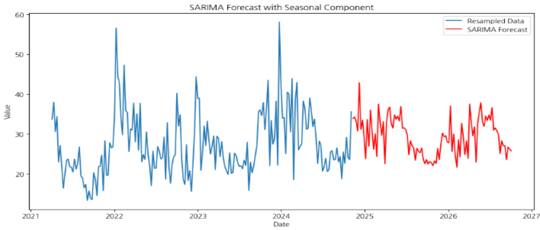

예측 결과
SARIMAX 를 통한 100주 예측 결과
SARIMAX 를 통한 100주 예측 결과
- 100주 예측결과, 초미세먼지 기준치인 50 미만의 수치를 유지하는 것을 확인할 수 있음
- 승하차승객수가 가장 많은 역임에도 불구하고 초미세먼지 기준치를 넘기지 않는 것을 확인
- 100주 예측결과, 초미세먼지 기준치인 50 미만의 수치를 유지하는 것을 확인할 수 있었음
- 승하차승객수가 가장 많은 역임에도 불구하고 초미세먼지 기준치를 안넘길 수 있는 것을 확인

Slide 11
감사합니다
1팀 고양이를 수호해
(고소윤, 이승준, 양송이, 손수호)

